Slide 1
REPARANDO DEFEITOS EM UMA REDE NA PRÁTICA, NO VIRTUAL E NO PACKET TRACER

Slide 2
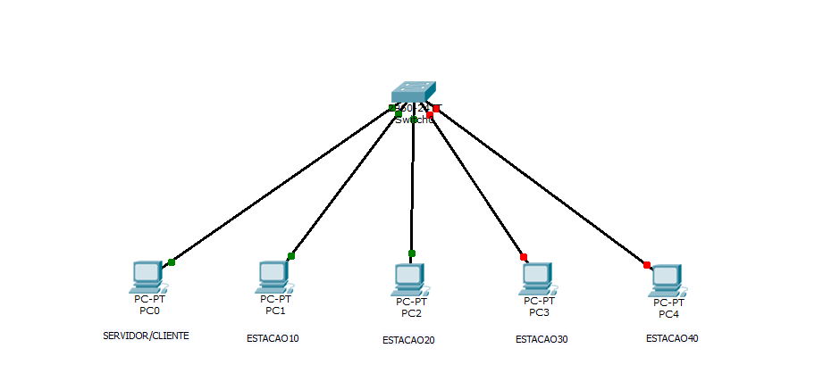
DEFITOS NO VIRTUAL E NO REAL
1- O PC Servidor/Cliente não é acessado por ninguém.
2- PC ESTACAO30 e ESTACAO40 não acessam a rede.
3- PC ESTACAO 10 WINDOWS COMRRONPIDO.

Slide 3
DEFITOS NO REAL
1- O PC Servidor/Cliente não da acesso ao programa aplicativos comerciais.

